Slide 1
Государственное бюджетное общеобразовательное учреждение Самарской области «Школа-интернат № 17 для обучающихся с ограниченными возможностями здоровья городского округа Самара»
Витражная роспись, как способ развития творческих способностей детей с нарушением зрения
Учитель начальных классов, учитель-дефектолог Пушкарская Елена Владимировна
28 ноября 2024

Slide 2
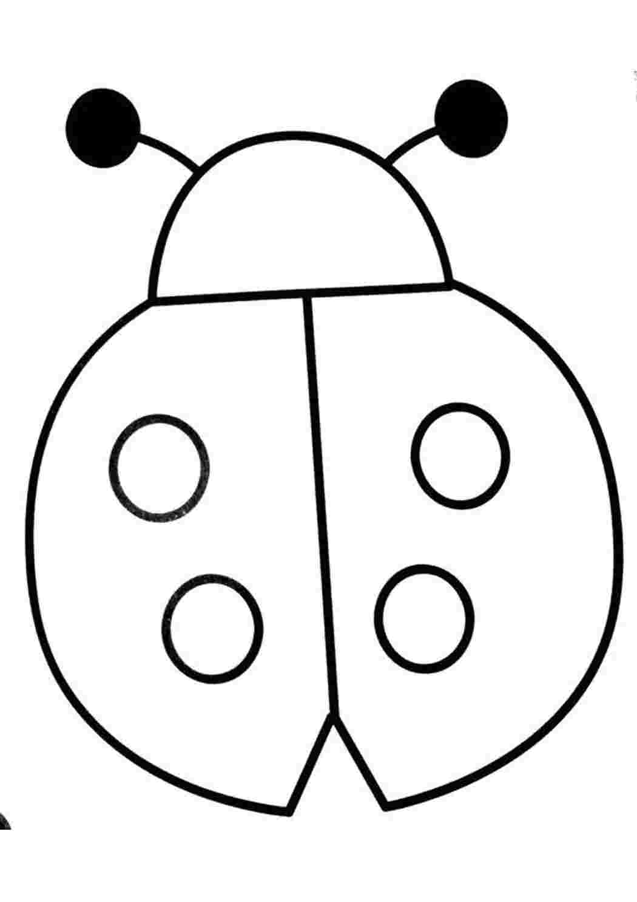
Витражная роспись предлагает альтернативный способ творческого самовыражения, который учитывает их особые потребности.

Slide 3
Преимущества витражной росписи для детей с нарушением зрения
Тактильная стимуляция: Витражная роспись включает в себя работу с различными текстурами и материалами, что обеспечивает тактильную стимуляцию и помогает развивать мелкую моторику.
Контрастность: Яркие цвета и четкие линии витражной росписи создают контраст, который облегчает детям с нарушением зрения различение форм и деталей.
Развитие пространственного восприятия: Создание витражей требует понимания пространственных отношений и перспективы, что способствует развитию пространственного восприятия.
Улучшение зрительно-моторной координации: Витражная роспись требует координации между зрением и движениями рук, что улучшает зрительно-моторную координацию.
Повышение самооценки: Успешное создание витражей может повысить самооценку детей с нарушением зрения и дать им чувство достижения.

Slide 4
Методы витражной росписи для детей с нарушением зрения
Использование трафаретов: Трафареты обеспечивают структуру и направляющие, облегчая детям с нарушением зрения создание четких и точных форм.
Тактильные контуры: Нанесение тактильных контуров на пластик с помощью клея или контурных красок создает ощутимые границы, которые помогают детям ориентироваться и рисовать внутри линий.
Использование ярких цветов: Яркие и контрастные цвета облегчают детям с нарушением зрения различение деталей и создание визуально привлекательных витражей.
Адаптация инструментов: Инструменты для витражной росписи, такие как кисти и сами тюбики красок, могут быть адаптированы для использования детьми с нарушением зрения, например, с помощью удлиненных ручек или тактильных меток.

Slide 5
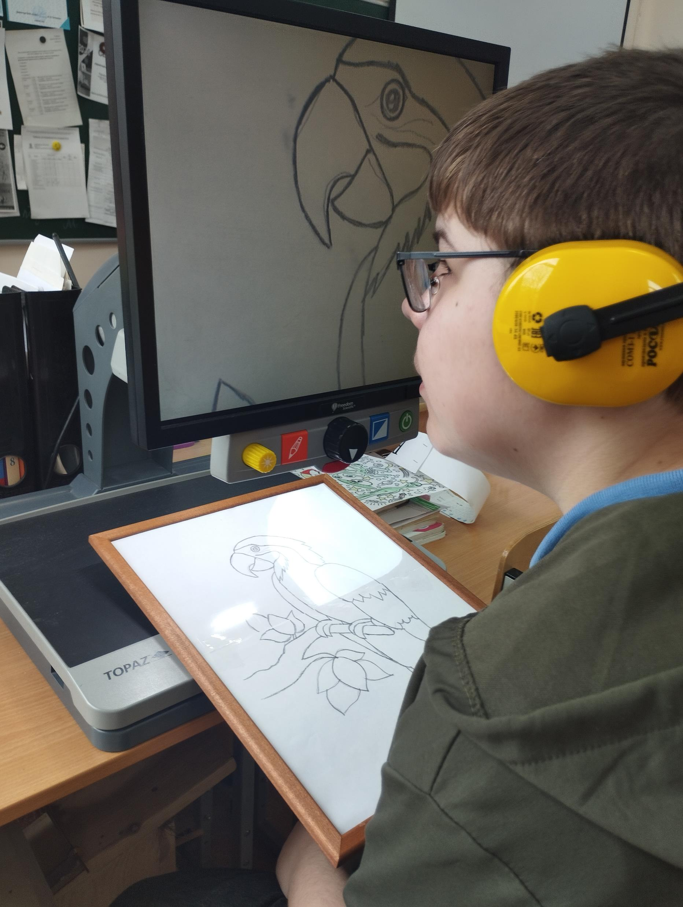
Ознакомление с рисунком Нанесение контура

Slide 6
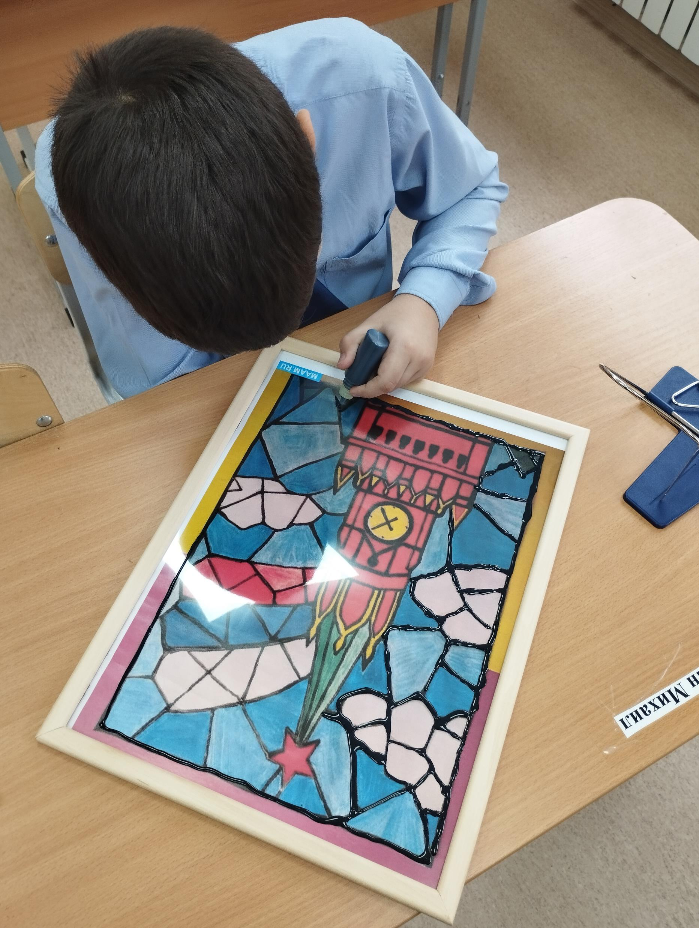
Заливной витраж

Slide 7
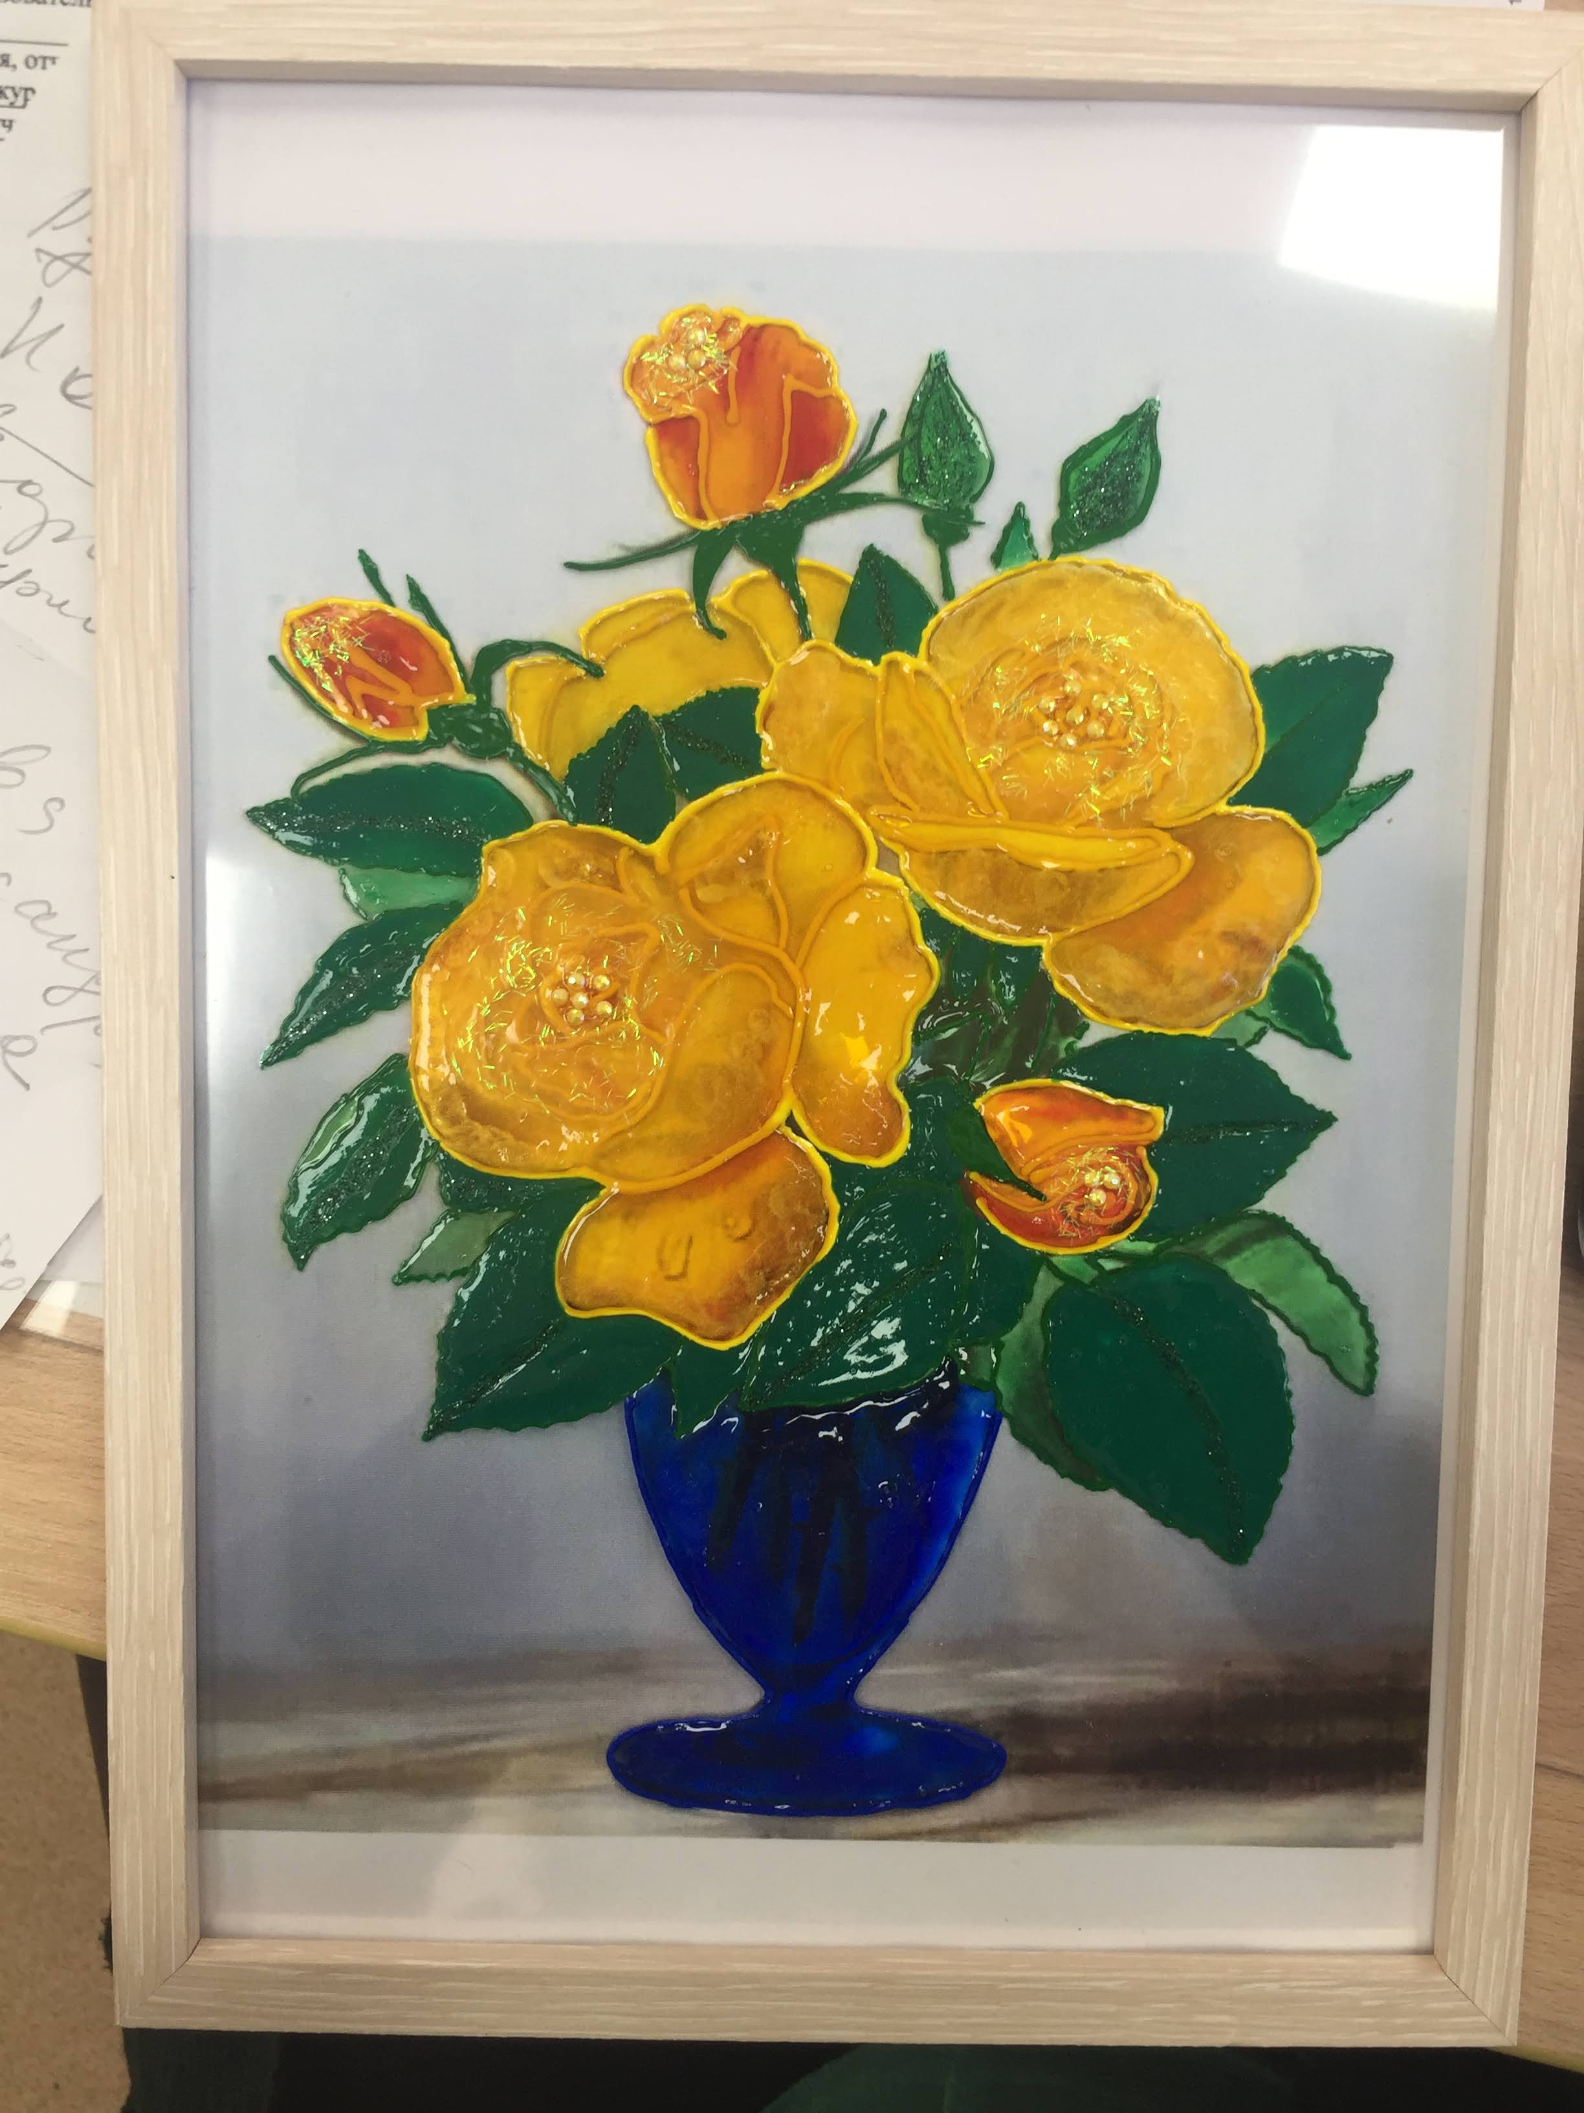
Работы учеников

Slide 8
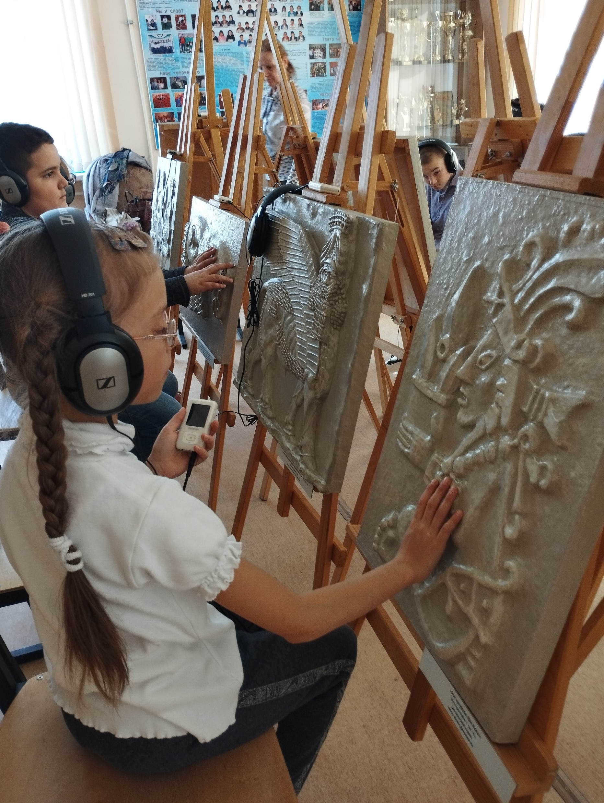
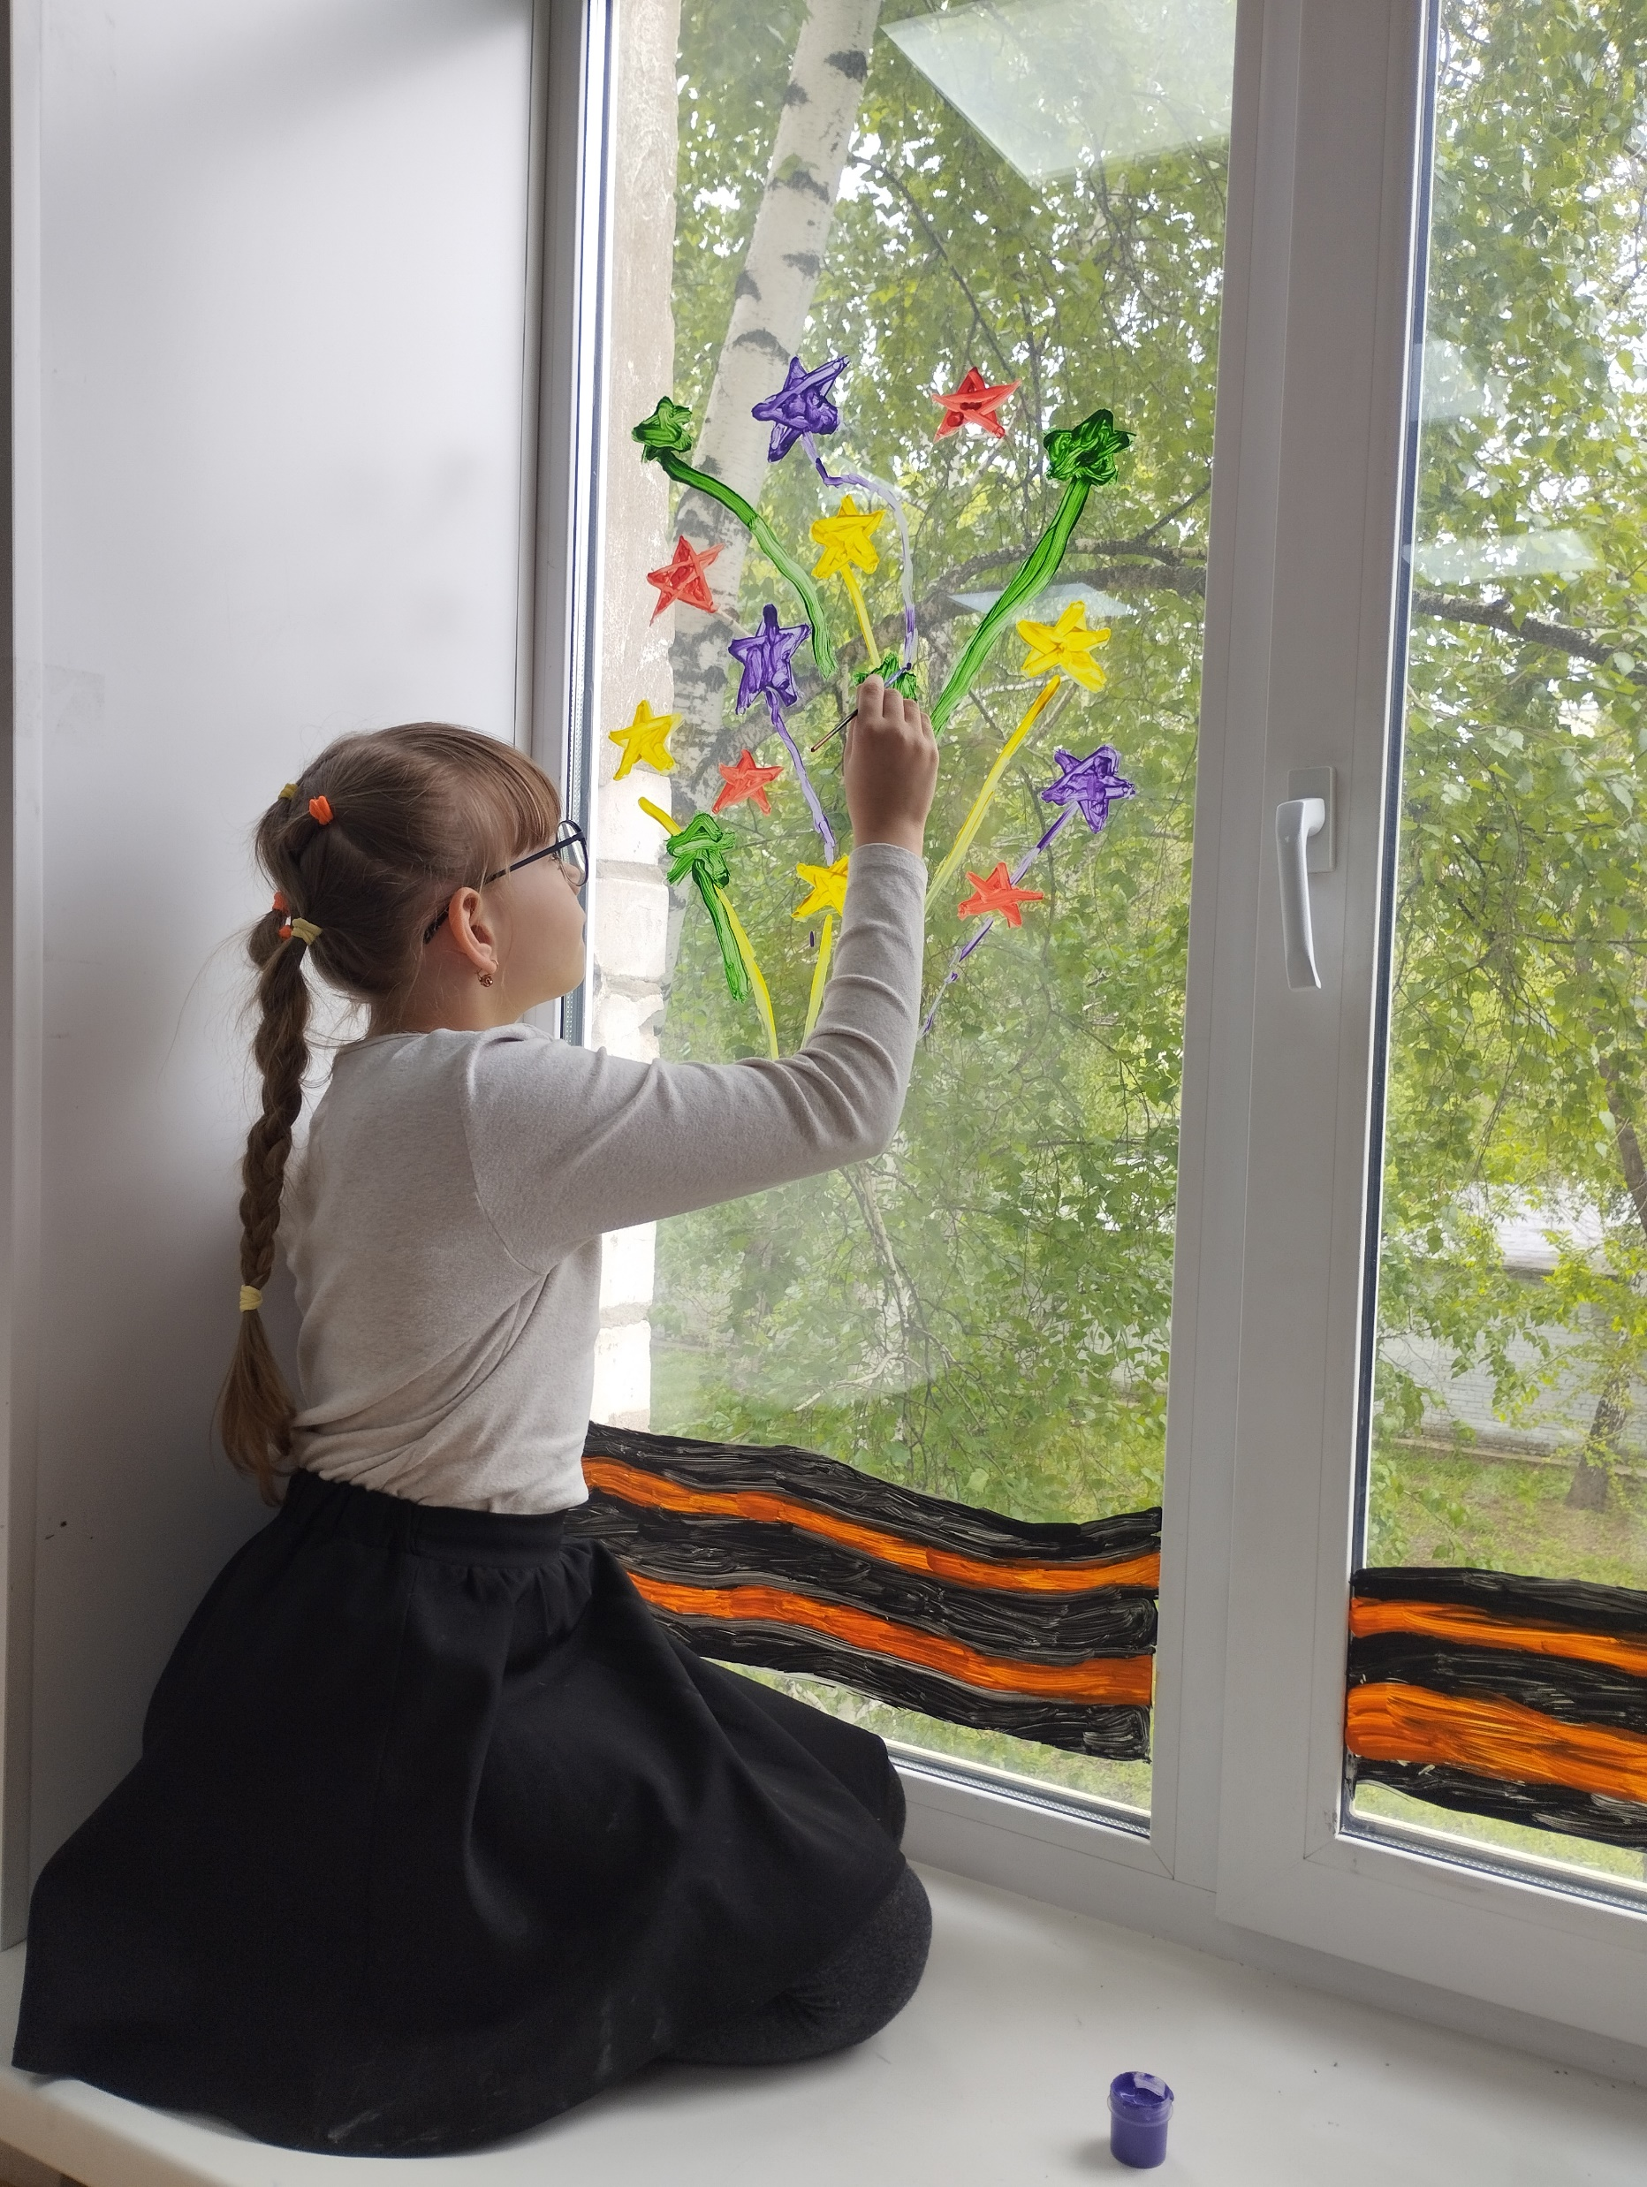
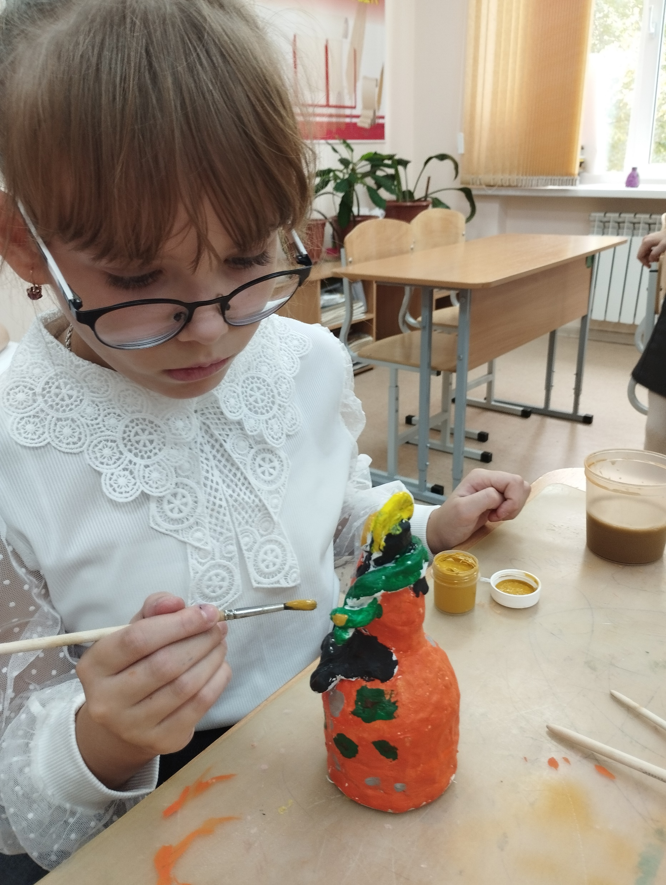
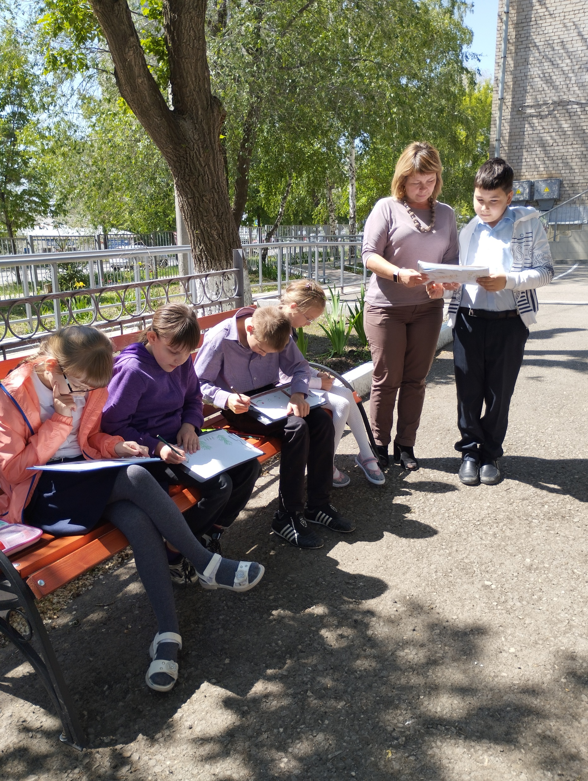
Развитие творческих способностей

Slide 9
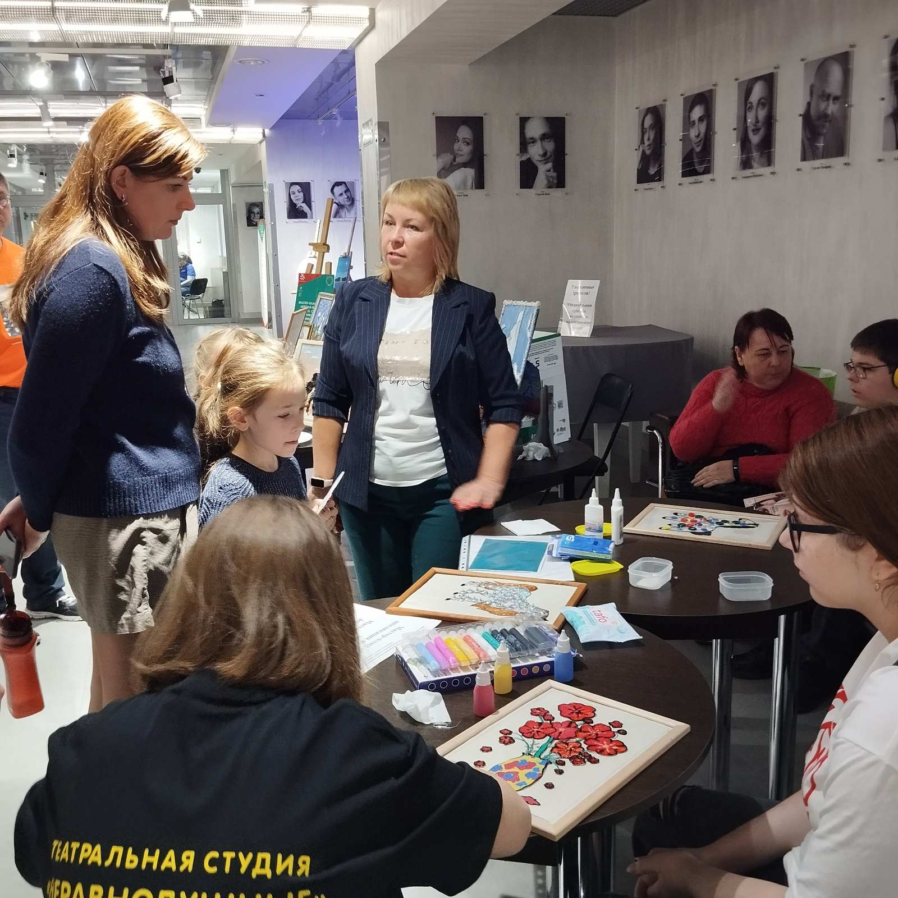
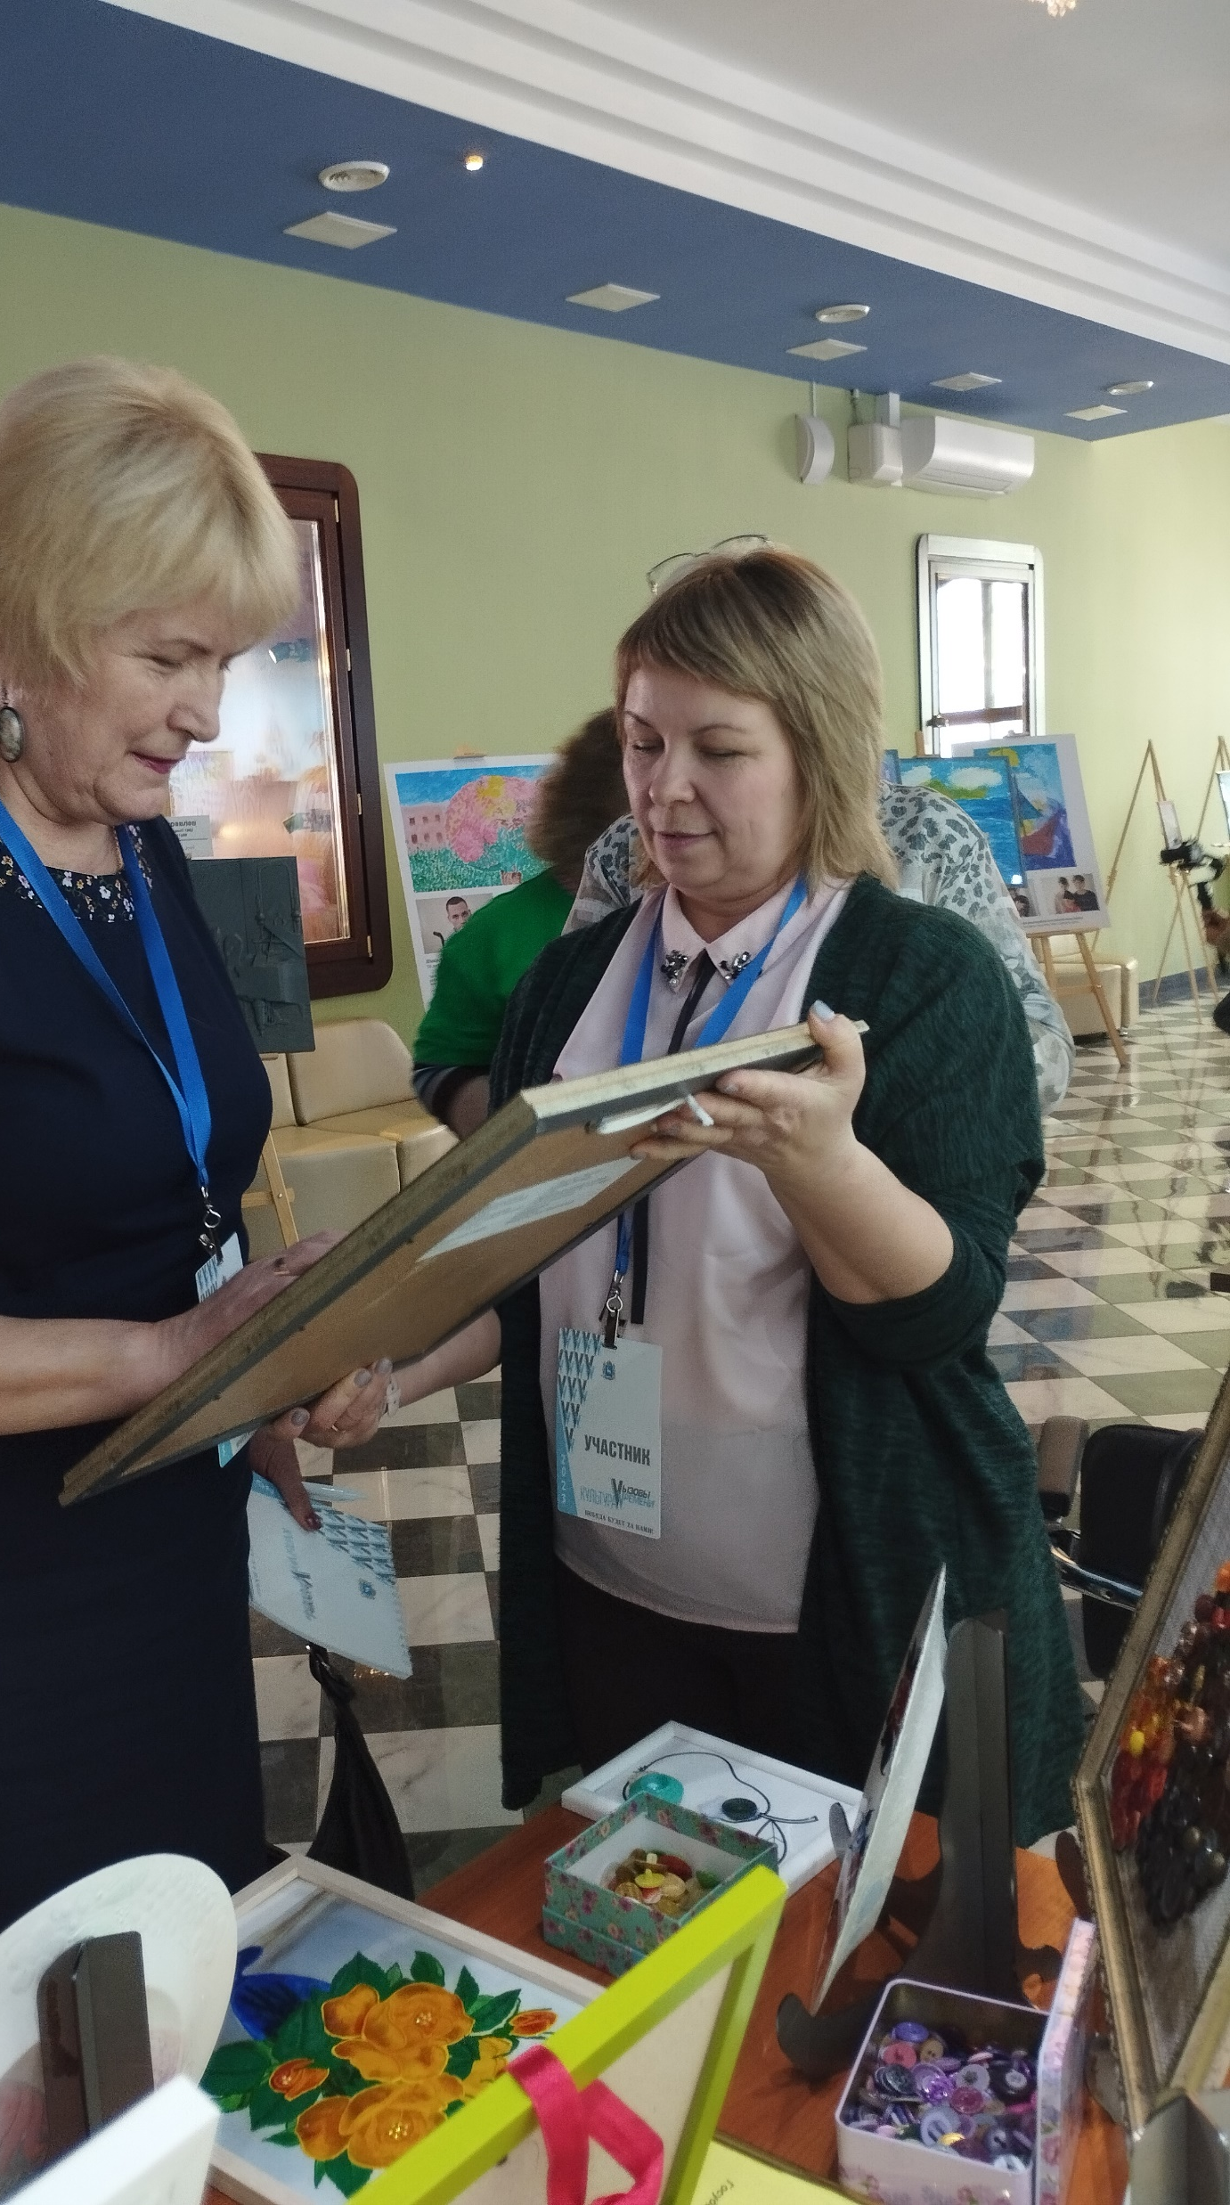
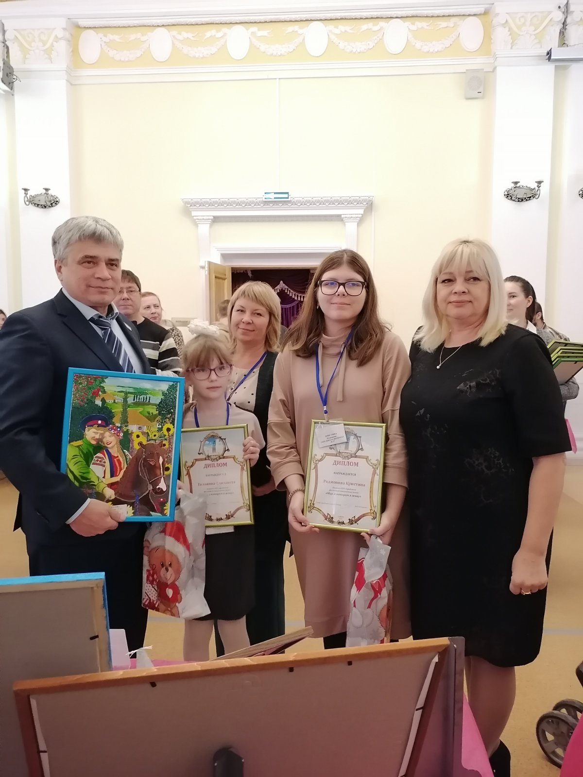
Участие в выставках, мастер-классах

Slide 10
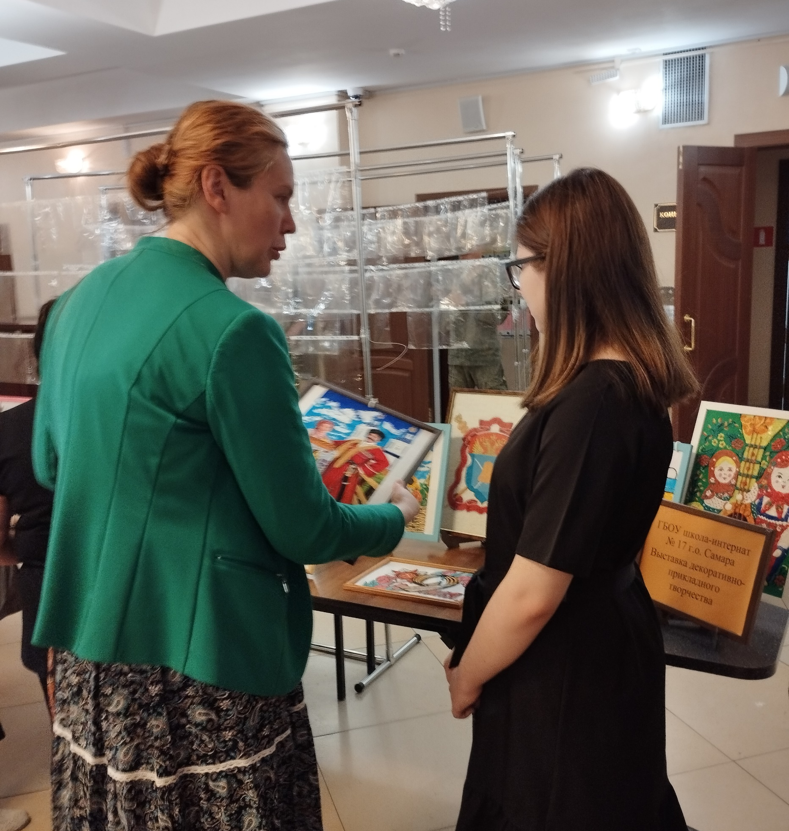
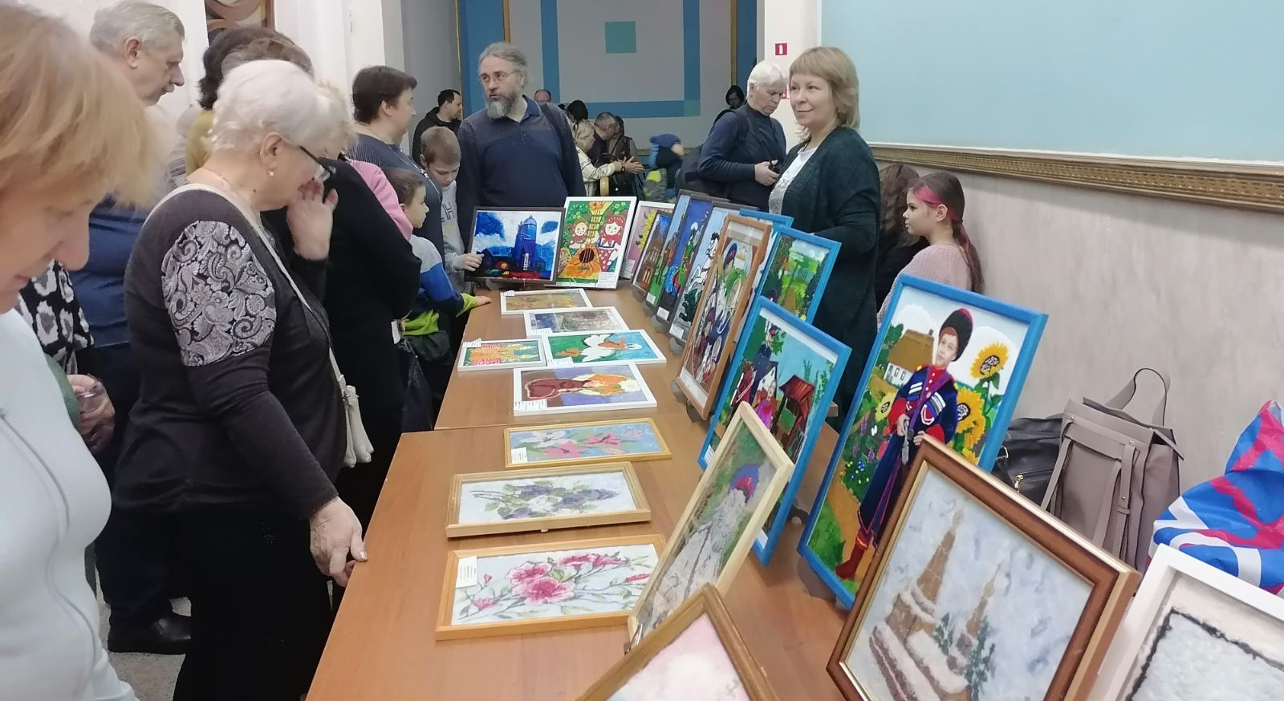
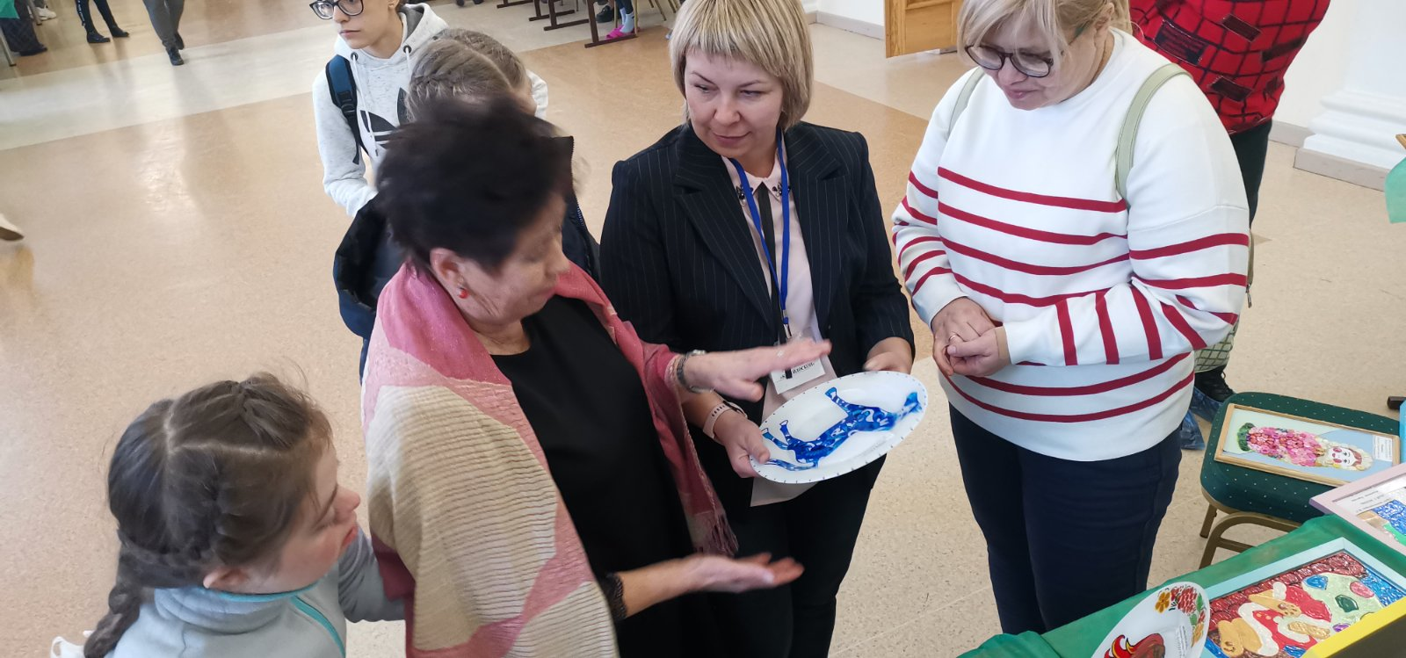

Slide 11
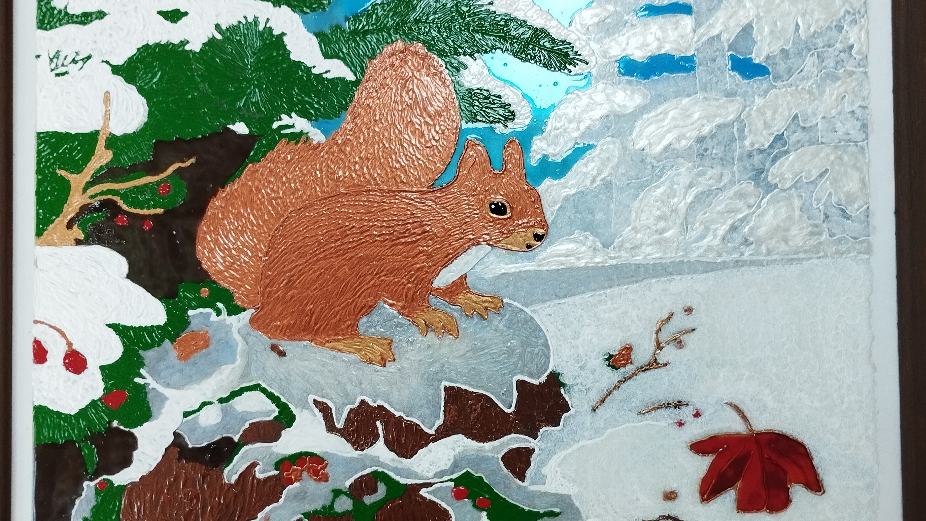
Витражная роспись является ценным способом развития творческих способностей детей с нарушением зрения.

